Slide 1

Sponsorloop
Wat heb je nodig?
Sponsorformulier
Stempelkaart
Een sponsorloop is leuk om te doen, makkelijk te organiseren en iedereen kan meedoen.
Deze materialen helpen je erbij. Maar je kunt ook zelf creatief zijn natuurlijk.
Neem contact op met de Voedselbank bij jou in de buurt om het verder te regelen.
Vanaf vandaag ben jij onze beste boodschapper!

Slide 2

De Voedselbank - sponsorloop
SPONSORFORMULIER VAN: …………………………………………….
Naam sponsor Bedrag per rondje
_________________________ __________________
_________________________ __________________
_________________________ __________________
_________________________ __________________
_________________________ __________________
Naam sponsor Bedrag per rondje
_________________________ __________________
_________________________ __________________
_________________________ __________________
_________________________ __________________
_________________________ __________________
Totaal AANTAL rondjes
Totaal BEDRAG
JE BENT EEN TOPPER!

Slide 3
De Voedselbank - sponsorloop
SPONSORFORMULIER VAN: …………………………………………….
Naam sponsor Bedrag per rondje
_________________________ __________________
_________________________ __________________
_________________________ __________________
_________________________ __________________
_________________________ __________________
Naam sponsor Bedrag per rondje
_________________________ __________________
_________________________ __________________
_________________________ __________________
_________________________ __________________
_________________________ __________________
Totaal AANTAL rondjes
Totaal BEDRAG
JE BENT EEN TOPPER!

Slide 4
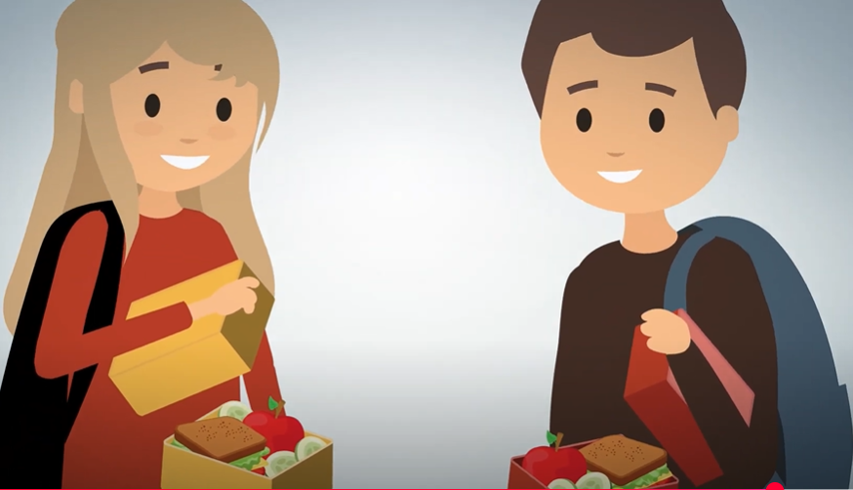
ZET ‘M OP!
De Voedselbank - sponsorloop
STEMPELKAART VAN: …………………………………………………….
1
2
3
4
5
6
7
8
9
10
11
12
13
14
15
16
17
18
JE BENT EEN TOPPER!

Slide 5
ZET ‘M OP!
De Voedselbank - sponsorloop
STEMPELKAART VAN: …………………………………………………….
19
20
21
22
23
24
25
26
27
28
29
30
31
32
33
34
35
36
JE BENT EEN TOPPER!

